Slide 1
项目：博看文思HTML5官网

Slide 2
团队简介：
组长：杨敏达
组员：张剑辉、吴肖琪、陈平、钟福山

Slide 3
项目简介：
博看文思HTML5官网：
博看文思是最具技术实力的3G跨平台iOS、Android、HTML5智能移动研发培训机构。博看文思HTML5网站的主要功就上让用户了解博看的HTML5培训信息，所要展示给用户的内容包括以下几方面：
1. 博看HTML5课程相关信息
2. 博看HTML5讲师信息
3. 博看HTML5的学员及就业相关信息
4. 博看HTML5项目展示
5. 博看HTML5公司学习环境
以及各种关于博看HTML5的信息。
运行平台： PC端浏览器
兼容情况： 各大主流浏览器（谷歌、火狐等），IE低版本浏览器 （IE6等）下保证布局正常。

Slide 4
首页包含：
1. 就业学员 模块
2. 就业保障 模块
3. HTML5课程 模块
4. HTML5师资 模块 5. 关于我们 模块
二级页面：
1. H5课程
2. HTML5讲师 3. 就业
4. 实战项目
5. 学习园地
6. 关于我们
网站架构
列表页面：
1. 学员 列表
2. 项目 列表
3. 活动 列表
4. 新闻 列表
5. 招聘 列表
内容页面：
1. 学员 详情页 2. 项目 详情页
3. 活动 详情页 4. 讲师 详情页
5. 新闻 详情页
6. 招聘 详情页

Slide 5
就业学员
跳转
就业学员列表页
首
页
流
程
结
构
就业保障
跳转
就业二级页
HTML5课程
跳转
HTML5课程
首页
项目展示
跳转
项目列表页
HTML5师资简介
跳转
讲师列表页
关于我们
跳转
关于我们二级页

Slide 6
首页
二
级
页
内
容
结
构
讲师
就业
实战项目
学习园地
关于我们
1.讲师信息滚动
2.讲师信息及相关项目
1.就业学员
2.就业活动
3.就业感言
4.就业指导
5.合作企业
1.实训特色
2.项目列表
3.技术团队
4.活动项目
5.合作企业
1.就业活动
2.学习环境
3.就业学员
4.博看新闻
1.公司简介
2.公司荣誉
3.公司新闻
4.教学优势
5.学习环境
6.就业学员
1. 二级页面的相关链接可以跳转至对应的列表页或者内容页。
2. 每个二级页面都包含着其他二级页面的某一些模块，这样可以方便用
户在该二级页更快地访问其他二级页的内容。

Slide 7
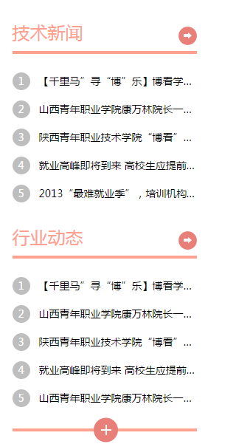

列表页 & 内容页 内容结构
每个列表页左上方标题都含有跳转至相应二级页的链接,方便用户。
（”就业活动”列表页可返回”就业”二级页）
2. 每个列表页和内容页右侧都设置了“新闻”模块，
方便用户有时候需要查看新闻，就不用再返回首页；既合理利用空间，同时也增加了内链，有利于SEO。

Slide 8
个别功能简介：
1. 主页模块收缩：
由于主页页面较长，模块较多；故使用了jQ实现了主页相应模块的高度收缩，能够让用户在浏览页面时较大程度忽略不需要浏览的模块。
2. 主页讲师模块下滑结合图片滚动、tab切换：
为了进一步缩短主页长度，讲师模块仅设计一次仅显示一位讲师信息，并在下方结合讲师图片滚动tab切换，能够在主页切换相应讲师信息。
3. 公司环境图片渐变：
环境图片切换，使用了大图和略缩图的结合，摒弃了传统“小圆
点”，既美化了页面，也提高了用户体验。

Slide 9
4. HTML5课程tab切换：
使用了两层定位（切换条 + 文字），防止了文字受定位和z-index
的影响，同时美化了tab切换界面
5. 新闻列表收缩：
新闻列表以小模块的形式呈现，并且以点击伸展、收缩的方式呈
现新闻列表，减小了模块默认显示的大小，且优了化用户体验。

Slide 10
后期优化：
1. 网站整合时去除冗余代码，结合reset与common等层叠样式
2. 增加列表页a标签的添加，以方便用户点击跳转，既提高用户体验，也
增加了内链，提升了SEO
3. 设置相关模块必要的overflow: hidden, 以防止内容超出，导致布局错乱
4. 添加ico，以美化网站
5. 背景图合并，减少访问次数，加快页面加载
6. 图片压缩，减小质量，加速页面加载

Slide 11
问题 & 解决：
1. 许多近似全等却有细节上不同的结构样式：
统一“最近似公共”的样式，然后复用时在不改变“近似公共”样式的前提下，对不同的细节加以样式覆盖或者修改。
2. IE6 overflow失效问题：
当父元素的直接子元素或者下级子元素的样式拥有
position:relative属性时，父元素的overflow:hidden属性就会失效。 我们在IE 6 内发现子元素会超出父元素设定的高度，即使父元素设
置了overflow:hidden。
*在父元素中设置 position:relative;
偶尔存在命名冲突：
进一步协商。
4. 相同模块功能解读没法完全明确：
小组进行商讨，统一较为合适的功能、效果方向。

Slide 12
项目总结：
总体来说，本次项目完成了功能基本要求以及用户基本需求。但是项目的整个过程是曲折的，由于缺乏项目经验，前期准备不够充分，导致中后期修改消耗的时间较多。再加上成员缺席，导致人手不足，使得项目的开发更加困难。
当前项目不足的地方有：
1. 动态效果不足够美观，后期加以修改美化
2. 代码量还有减小的空间，需要进一步优化
3. 部分页面的用户体验还有提升空间

Slide 13
THANKS

